Slide 1
桃園市國教輔導團
生活課程團到校輔導

Slide 2
十二年國民基本教育課程綱要總綱原已於103年11月28日由教育部發布，另於106年4月28日宣布
108學年度從國民小學、國民中學及高級中等學校一年級起，逐年實施。

Slide 3
總綱核心素養的三大面向九大項目
生 活 情 境
系統思考
與解決問題
身心素質
與自我精進
規劃執行
與創新應變
自主行動
終身
學習者
多元文化
與國際理解
符號運用
與溝通表達
社
溝
會
通
生
參
互
生
人際關係
與團隊合作
與
動
科技資訊
與媒體素養
活
活
情
情
境
道德實踐
與公民意識
藝術涵養
與美感素養
境
以核心素養為主軸
裨益各教育階段之間的連貫以及各領域/科目之間的統整

Slide 4

核心素養的轉化與發展
自主行動
溝通互動
社會參與
核心素養
總 綱
轉 化
第一學習階段
核心素養
生活課程
理念與目標
轉 化
發展
發展
生活課程
綱要
生活課程
核心素養
對應
生活課程學習重點
（學習表現／學習內容）

Slide 5
整合四大領域、跨學科的主題統整課程
生活課程
(6節)
自然
科學
社會
藝術
綜合
活動

Slide 6
生活課程學習重點
學習內容
學習表現
六大內容主題
23條學習內容
30條學習表現
74條學習表現說明
學 習 重 點
七 個 主 題 軸

Slide 7
悅
探
樂
創
美
宜
合
納自己
與人 作
究事理
學習重點
七個主題軸
宜
表現合
的
行為與態度
於學習
表達想法
與
的
感知與欣賞
新實踐

Slide 8
學習重點七個主題軸之內涵
1、悅納自己
透過自己與外界的連結，產生自我感知並能對自己有正向的看法，學習照顧與保護自己的方法。

Slide 9
七大主題軸悅納自己學習表現
1-I-1探索並分享對自己及相關人、事、物的感受
與想法。
1-I-2覺察每個人均有其獨特性與長處，進而欣賞
自己的優點、喜歡自己。
1-I-3省思自我成長的歷程，體會其意義並知道自
己進步的情形與努力的方向。
1-I-4 珍視自己並學習照顧自己的方法，且能適切、安全的行動。

Slide 10
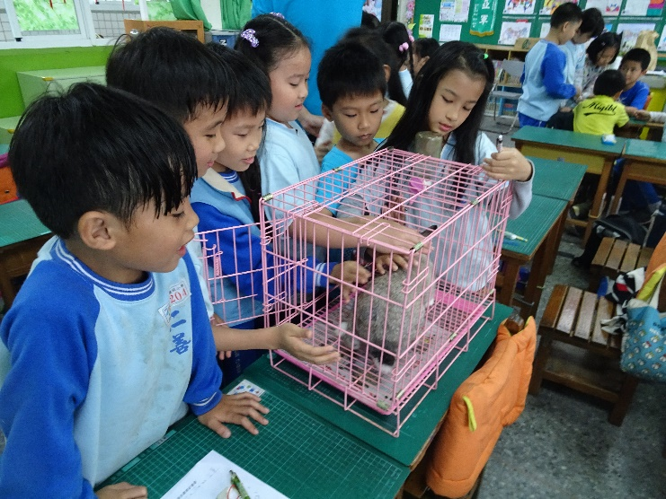
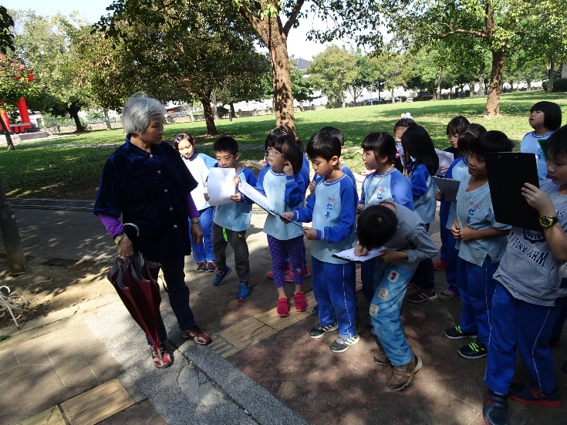
2、探究事理
  藉由各種媒介，探索人、事、物的特性與關係；學習各種探究人、事、物的方法並理解探究後所獲得的道理。

Slide 11
七大主題軸探究事理學習表現
2-I-1以感官和知覺探索生活中的人、事、物，覺察事物及
環境的特性。
2-I-2觀察生活中人、事、物的變化，覺知變化的可能因素。
2-I-3探索生活中的人、事、物，並體會彼此之間會相互影
響。
2-I-4在發現及解決問題的歷程中，學習探索與探究人、事、
物的方法。
2-I-5運用各種探究事物的方法及技能，對訊息做適切的處
理，並養成動手做的習慣。
2-I-6透過探索與探究人、事、物的歷程，了解其中的道理。

Slide 12
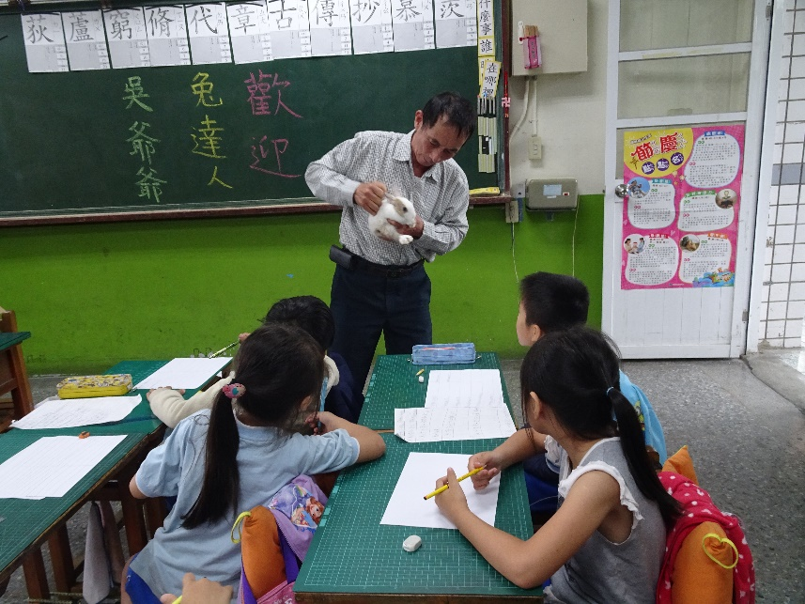
3、樂於學習
對生活事物充滿好奇與喜好探究之心，體會與感受學習的樂趣，並能主動發現問題及解決問題，持續學習。

Slide 13

七大主題軸樂於學習學習表現
3-I-1願意參與各種學習活動，表現好奇與求知
探究之心。
3-I-2體認探究事理有各種方法，並且樂於應用。
3-I-3體會學習的樂趣和成就感，主動學習新的事物。

Slide 14
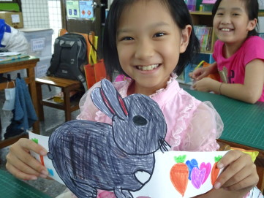
4、表達想法與實踐創新
  使用不同的表徵符號表達自己的想法，並進行創作、分享及實踐。

Slide 15
七大主題軸表達想法與創新實踐學習表現
4-I-1利用各種生活的媒介與素材，進行表現與 創作，喚起豐富的想像力。
4-I-2使用不同的表徵符號進行表現與分享，感受創作的樂趣。
4-I-3運用各種表現與創造的方法與形式，美化生活、增加生活的趣味。

Slide 16
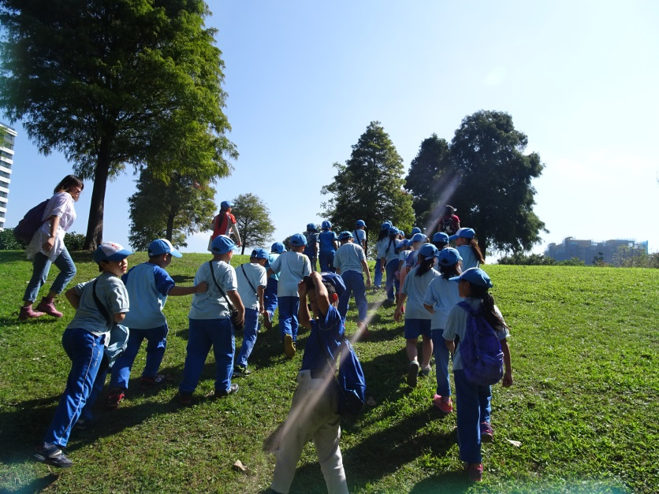
5、美的感知與欣賞
感受生活中人、事、物的美，欣賞美的多元形式與表現，體會生活的美好。

Slide 17
七大主題軸美的感知與欣賞學習表現
5-I-1覺知生活中人、事、物的豐富面貌，建立初步的美
感經驗。
5-I-2在生活環境中，覺察美的存在。
5-I-3理解與欣賞美的多元形式與異同。
5-I-4對生活周遭人、事、物的美有所感動，願意主動關心與親近。

Slide 18
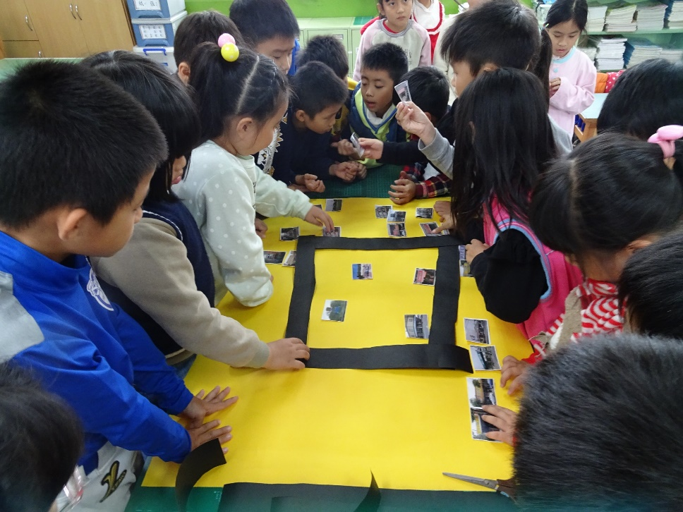
6、表現合宜的行為與態度
  覺察自己、他人和環境的關係，省思自己所應扮演的角色，體會生活禮儀與團體規範的意義，並學習尊重他人、愛護生活環境及關懷生命。

Slide 19
七大主題軸表現合宜的行為與態度學習表現
6-I-1覺察自己可能對生活中的人、事、物產生影響，
學習調整情緒與行為。
6-I-2體會自己分內該做的事，扮演好自己的角色，並
身體力行。
6-I-3覺察生活中的規範與禮儀，探究其意義，並願意
遵守。
6-I-4關懷生活中的人、事、物，願意提供協助與服務。
6-I-5覺察人與環境的依存關係，進而珍惜資源，愛護
環境、尊重生命。

Slide 20
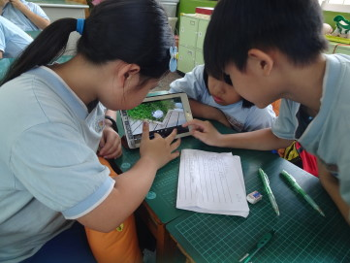
7、與人合作
能與人友善互動，願意共同完成工作，展現尊重、溝通以及合作的技巧。

Slide 21
七大主題軸與人合作學習表現
7-I-1以對方能理解的語彙或方式，表達對人、事、物的觀
察與意見。
7-I-2傾聽他人的想法，並嘗試用各種方法理解他人所表達
的意見。
7-I-3覺知他人的感受，體會他人的立場及學習體諒他人，
並尊重和自己不同觀點的意見。
7-I-4能為共同的目標訂定規則或方法，一起工作並完成任
務。
7-I-5透過一起工作的過程，感受合作的重要性。

Slide 22
學習內容架構
七個主題軸
學習內容主題（6項）
學習內容（23條）

Slide 23
學習內容主題
學習內容
A.事物變化及生命成長現象的觀察與省思
A-I-1生命成長現象的認識 • A-I-2事物變化現象的觀察
E.生活規範的實踐與省思
E-I-1生活習慣的養成 • E-I-2生活規範的實踐
F.自主學習策略的練習與覺察
F-I-1工作任務理解與工作目標設定的練習
B.環境之美的探索與愛護
C.生活事物特性的探究與創新應用
D.人際關係的建立與溝通合作
A-I-3自我省思
B-I-1自然環境之美的感受 • B-I-2社會環境之美的體認
B-I-3環境的探索與愛護
C-I-1事物特性與現象的探究 • C-I-2媒材特性與符號表徵的使用 • C-I-3探究生活事物的方法與技能
D-I-1自我與他人關係的認識 • D-I-2情緒調整的學習
D-I-3聆聽與回應的表現 • D-I-4共同工作並相互協助
E-I-3自我行為的檢視與調整 • E-I-4感謝的表達與服務工作的實踐
C-I-4事理的應用與實踐
C-I-5知識與方法的運用、組合與創新
F-I-2不同解決問題方法或策略的提出與嘗試
F-I-3時間分配及做事程序的規劃練習
F-I-4對自己做事方法或策略的省思與改善

Slide 24
學習表現的解讀
（一）生活課程的學習重點以「學習表現」為主，兩年的生活課程結束時，教師的所有主題教學目標，須完成30條學習表現的要求。
（二）教師在進行每一個主題的課程設計與教學實踐時，宜掌握74條學習表現說明，並依此轉化或對應學習目標。

Slide 25
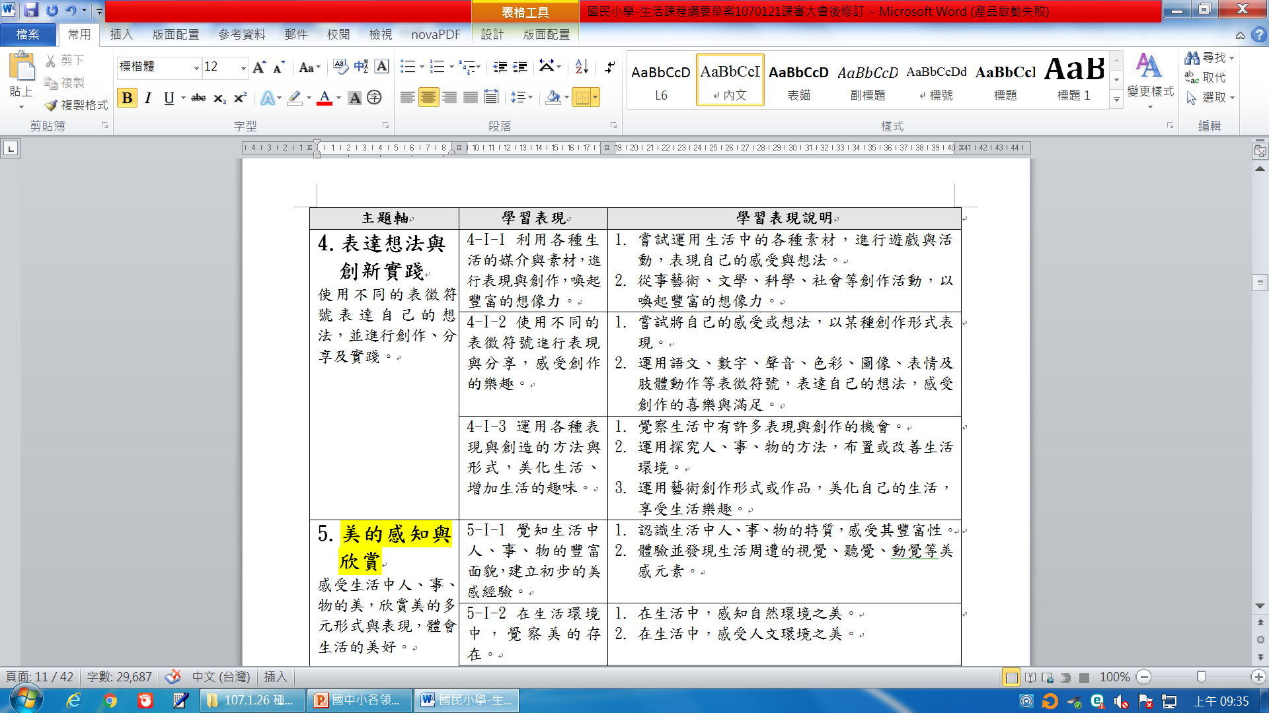
生活課程學習表現/學習表現說明
在生活課程中，「學習表現」是學童在特定生活情境中透過行動發展而來的表現；
「學習表現說明」則為教師於主題教學中能掌握或觀察到的學童學習表現項目，教師需依據「學習表現」並掌握「學習表現說明」，進行課程教學及學習評量。
學習表現的編碼方式，第1碼為「主題軸」；第2碼為「學習階段別」，以I代表第一學習階段；第3碼為「學習表現」流水號，以數字表示
學習表現

Slide 26
看看「學習表現」在哪裡？
主題軸4.表達想法與創新實踐
使用不同的表徵符號表達自己的想法，並進行創作、分享及實踐。
4-I-1 利用各種生活的媒介與素材，進行表現與創作，喚起 豐富的想像力。
4-I-1-1 嘗試運用生活中的各種素材，進行遊戲與活動，表現自己的感受與想法。
4-I-1-2 從事藝術、文學、科學、社會等創作活動，以喚起豐富的想像力。

Slide 27
看看「學習表現」在哪裡？
在「和樹做朋友」的主題教學活動中，教師引導學童探索學校的老樹，並讓學童在討論後，體驗可以在樹下進行的活動，包括選擇自己喜歡的樹做自然觀察、拓印、用葉子排色譜、解決老樹下常常被亂丟垃圾的問題、學習照顧樹木讓它又美又健康、由學童改編歌曲送給樹朋友等。過程中學童將學習歷程與成果呈現在創作小書上，教師藉此評量學童的媒材使用與創造能力，及關懷自然的態度。

Slide 28
看看「學習表現」在哪裡？
在「和樹做朋友」的主題教學活動中，教師引導學童探索學校的老樹，並讓學童在討論後，體驗可以在樹下進行的活動，包括選擇自己喜歡的樹做自然觀察、拓印、用葉子排色譜、解決老樹下常常被亂丟垃圾的問題、學習照顧樹木讓它又美又健康、由學童改編歌曲送給樹朋友等。過程中學童將學習歷程與成果呈現在創作小書上，教師藉此評量學童的媒材使用與創造能力，及關懷自然的態度。
紅色字是「表現」，紫色字是「素養」

Slide 29
生活課程的主題教學，通常--
九年一貫課程中17條能力指標之五大主軸
探索與體驗
理解與欣賞
表達與運用
溝通與合作
態度與情操
◆小題大作、特定情境(教室、校園、學校附近、家庭)＋特定行動 （探索、體驗、探究、創作、解決問題、溝通、合作……等）
◆喚起學習目的（問題意識）、探索特定問題(感受與體驗)、參與不同類型的學習活動、學習探究事物的方法、解決問題、表達、創作、練習（運用）與應用

Slide 30
生活主題統整課程設計三大原則~
以兒童
為學習主體
培養學童
生活課程核心素養
拓展學童對
人、事、物多面向的意義

Slide 31
以兒童為學習主體
選定兒童感興趣的主題(引發興趣與學習動機 )
拓展兒童的生活經驗(整理經驗、從經驗長出經驗)
給予兒童適宜的自主決定的機會
重視兒童的生活觀察疑惑
提供兒童解決問題的歷程(感受成功經驗)
以學生為主體的老師會敏感於學生的反應與狀況
不斷的調整自己的教學策略與活動 - 璧純教授名言
引用於台東附小林正文主任的資料

Slide 32
哪一個是以兒童為學習主體的素養教學?
學生參加兔子入新居的活動後，在下課時間經常到兔堡寶新居觀察牠們的樣貌，並回教室分享，師生決定上兔子的課程。
觀察兔子產生很多問題，例如:牠為什麼喜歡抖動鼻子？喜歡吃什麼？前後腳為什麼不一樣長?....等問題。
為了要解決問題，師提問:「怎麼解決觀察兔子產生的各種問題? 」
學生:圖書館找書、查資料、訪問達人。
經過討論決議:拜訪達人解決問題，
於是，孩子們開始整理問題，進而在訪問時解決問題。
老師帶領學生參加兔子入新居的活動後，要學生經常到兔寶堡新居觀察牠們樣貌，並回教室分享，寫下觀察心得。
觀察兔子產生很多問題，例如:牠為什麼喜歡抖動鼻子？喜歡吃什麼？前後腳為什麼不一樣長?....等問題。
老師播放兔子相關影片，讓孩子欣賞解惑。
老師在圖書館找到多本有關兔子的書籍，分享書籍內容，告訴孩子第幾頁有解答，並請孩子閱讀，來解決發現的問題。

Slide 33
拓展學童對人、事、物多面向意義
使用多樣的表達方式以及對於單一事物擁有多種意義的認識。
多樣的表達方式，指的是使用不同的心智表徵進行想法的表達，如語言、圖像、手勢、身體律動或者聲音等等。
拓展學生對人、事、物多面向的意義：善用同一素材的多種發生脈絡、運用多種表徵符號組織及表達感受與知識。- 璧純教授

Slide 34
素養導向教學， 「素養在哪裡?」
「素養」要從學生的「表現」中觀察
在某個情境中採取行動稱為「表現」
情境中出現問題或任務
表現之後省思、調整與成長
因此，素養總是在發展中，可有階段性發展的學習成效評估

Slide 35
生活課程的課程發展
特定情境
引起動機
學習探究
事物的方法
解決問題
表現應用
脈絡化
自主學習
發現問題
探索問題

Slide 36
素養導向教學模式圖
教師是
引導者
與協助者
學生是
自主的學習者
脈絡化的學習情境
教師交付或學生自訂的工作任務
學生思考或討論
採取行動
使用策略與方法
反思與自我調整

Slide 37
實作~動腦時間
進行「我們的長耳朵朋友」學習脈絡的排列。
怎樣的學習脈絡比較符合素養導向教學的精神呢？

Slide 38
分享~
我的長耳朵朋友教學設計

Slide 39
以「主題探究」為主的素養導向教學的脈絡應該是...
蒐集經驗與感受
引發探究意識
使用探究方式與策略
創作
發表
應用學習結果

Slide 40
生活課程的素養評量
形成性評量的比重會比總結性評量多
避免全年級統一命題或是唯一的紙筆測驗，宜多實作（多元評量）
學童表現不足的能力，透過另一個主題教學再深化
主題教學的學習評量，從學習表現說明或學習表現中選取總結性評量的標的

Slide 41


素養導向教學的兩大支柱
學生的自主性展現在哪裡?
活化教學： 以五個要素來檢驗 深化學習：以學習脈絡來檢視
素養目標為何？成效有無達成？
目標分析：整合的能力、能學習遷移的能力 導向目標：以終為始、關鍵提問

